Slide 1
«наші права»

Slide 2
Для початку дізнаємось що таке права дитини?
Права́ дити́ни — система можливостей, які необхідні особі для її комплексного та цілісного розвитку в умовах і відповідно до вимог середовища, беручи до уваги незрілість дитини (за міжнародно-правовими актами визнається «кожна людська істота до досягнення 18-річного віку, якщо за законом, що застосовується до даної особи, вона не досягає повноліття раніше»).

Slide 3
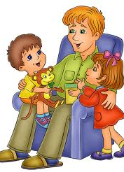
«Кожен із нас має право на любов та піклування батьків»

Slide 4
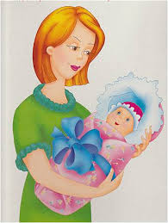
«Кожна дитина має право на життя»

Slide 5
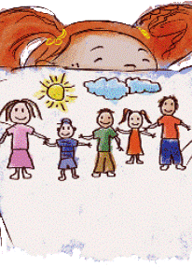
«Кожна дитина має право на родину»

Slide 6
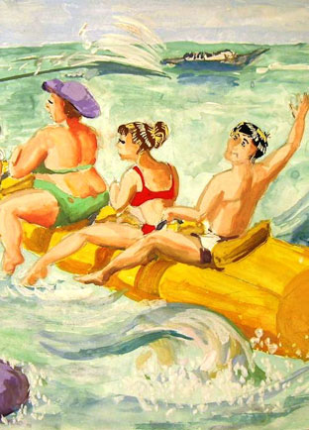
«Кожен із нас має право на відпочинок»

Slide 7
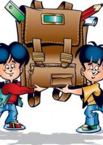
«Дитина має право на освіту»

Slide 8
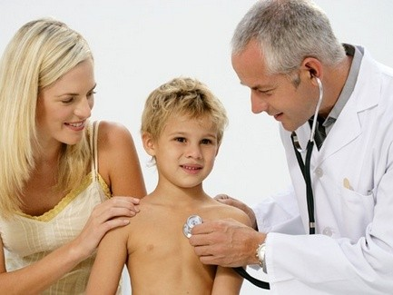
«Право на захист життя та здоров’я»

Slide 9
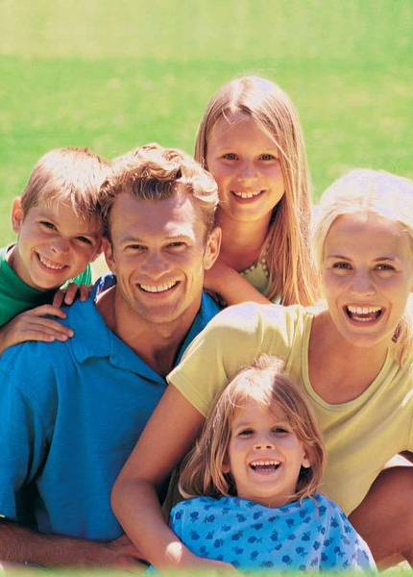
«Право створювати сім’ю»

Slide 10
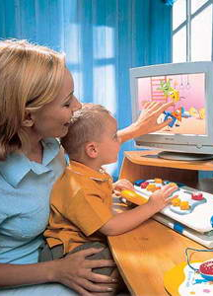
«Право на отримання іинформації»

Slide 11
Чотирнадцятирічний громадянин:
може вибирати місце проживання (за згодою батьків);
має право за згодою батьків укладати будь-які угоди;
має право самостійно разпоряджатися своїм доходом, зарплатою, стипендією;
здійснювати свої авторські права, як результат своєї інтелектуальної діяльності;
може отримати дозвіл взяти шлюб у вигляді виключення, якщо склалися особливі обставини (при цьому наступає повна дієздатність);
допускається вступ на работу з дозволу батьків (на легку працю не більше 4 годин у день);
має право вимагати відміни усиновлення;
може навчатися водінню мотоцикла;
має право управляти велосипедом під час руху дорогами;
несе карну відповідальність за деякі злочини;
несе майнову відповідальність по укладених угодах, а також за заподіяну майнову шкоду;
може бути виключений зі школи за порушення.

Slide 12
Ми є учнями гімназії і ми маємо права та обов’язки.
Права:
*ми маємо право на вибір закладу освіти;
*захист прав особистості і ввічливе ставлення до себе;
*ми маємо право на відкриту оцінку;
*на забезпечення якісних продуктів харчування;
*на висловлення своїх проблем та думок вчителю, директору;
*на представлення школи на різних конкурсах , олімпіадах.

Slide 13
Обов’язки:
*приходити до гімнізїї в певному одягу;
*виконувати статут гімнізїї;
*право на володіння знаннями;
*бережливе ставлення до майна та оточуючих;
*приходити до школи охайним;
*виконувати домашнє завдання;
*додержень правил внутрішнього розпорядку закладу освіти.

Slide 14
Дякуємо за увагу!

Slide 15
Підготували
Учениці 9-А класу
Народицької гімназії
Ярмолюк Марія та Єдинак Ніна

